Slide 1
ÅRSMÖTE JKK
250325

Slide 2
DAGORDNING ÅRSMÖTE
1. Fastställande av röstlängd för mötet.
2. Val av ordförande och sekreterare för mötet.
3. Val av protokolljusterare och rösträknare.
4. Fråga om mötet har utlysts på rätt sätt.
5. Fastställande av föredragningslista.
6a. Styrelsens verksamhetsberättelse för det senaste verksamhetsåret
6b. Styrelsens förvaltningsberättelse (balans- och resultaträkning) för det senaste räkenskapsåret.
7. Revisorernas berättelse över styrelsens förvaltning under det senaste verksamhets-/räkenskapsåret.
8. Fråga om ansvarsfrihet för styrelsen för den tid revisionen avser.
9. Fastställande av verksamhetsplan samt behandling av budget för det kommande verksamhets-/räkenskapsåret.
10. Behandling av styrelsens förslag och i rätt tid inkomna motioner.
11. Val av:
kassör för en tid av 1 år.
sekreterare för en tid av 2 år.
tre ledamöter för en tid av 2 år.
två suppleanter i styrelsen för en tid av 1år.
en revisor jämte suppleanter för en tid av ett år.
revisorsuppleant.
två ledamöter i valberedningen för en tid av ett år, av vilka en skall utses till sammankallande.
12. Övriga frågor
13. Mötet avslutas

Slide 3
PUNKT 1-5
1. Fastställande av röstlängd för mötet.
2. Val av ordförande och sekreterare för mötet.
3. Val av protokolljusterare och rösträknare.
4. Fråga om mötet har utlysts på rätt sätt.
5. Fastställande av föredragningslista.

Slide 4
6A: VERKSAMHETSBERÄTTELSE
Antalet medlemmar under 2024 var 98 st.
Styrelsen har bestått av:
Ordförande: Håkan Johansson
Kassör: Jessica McGlynn
Ledamot: Stefan Kautto
Ledamot: Henrik Wallenborg
Ledamot: Philip Walfridsson
Ledamot: Richard Liv
Ansvarsroller:
Kurs-ansvarig: Håkan Johansson
Barn- och ungdomsansvarig: Håkan Johansson Prövapå-ansvarig: Håkan Johansson
Valberedning: Mattias Roselin
Revisor: Håkan Hallin

Slide 5
6A: VERKSAMHETSBERÄTTELSE
Tränare:
Håkan Johansson
Stefan Kautto
Magnus Kuhna
Richard Liv
Philip Walfridsson Henrik Wallenborg
Simon Fryklund
Viktor Ekman
Instruktörer och Pröva-på:
Håkan Johansson
Alva Ekman
Julia Arwidsson
Stefan Kautto
Urban Molander
Albin Johansson
Viktor Ekman
Marie Törnquist
Vilda Törnquist
Henrik Hartelius Alexandra Hägerstrand Bella Wallenborg
Kent Gustavsson
Antal Kurs och Prövapå
Kurser: 2 st
Prövapå: 12 st

Slide 6
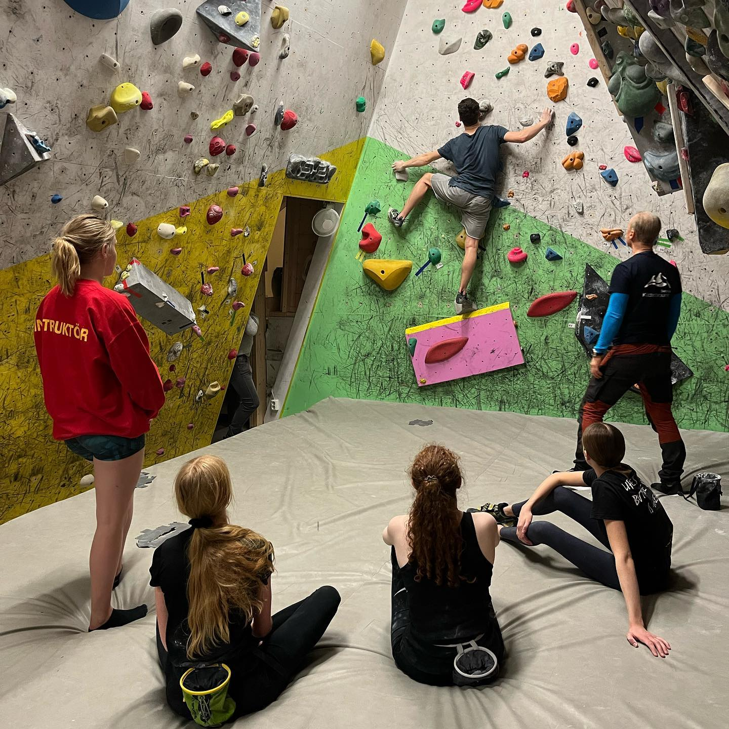
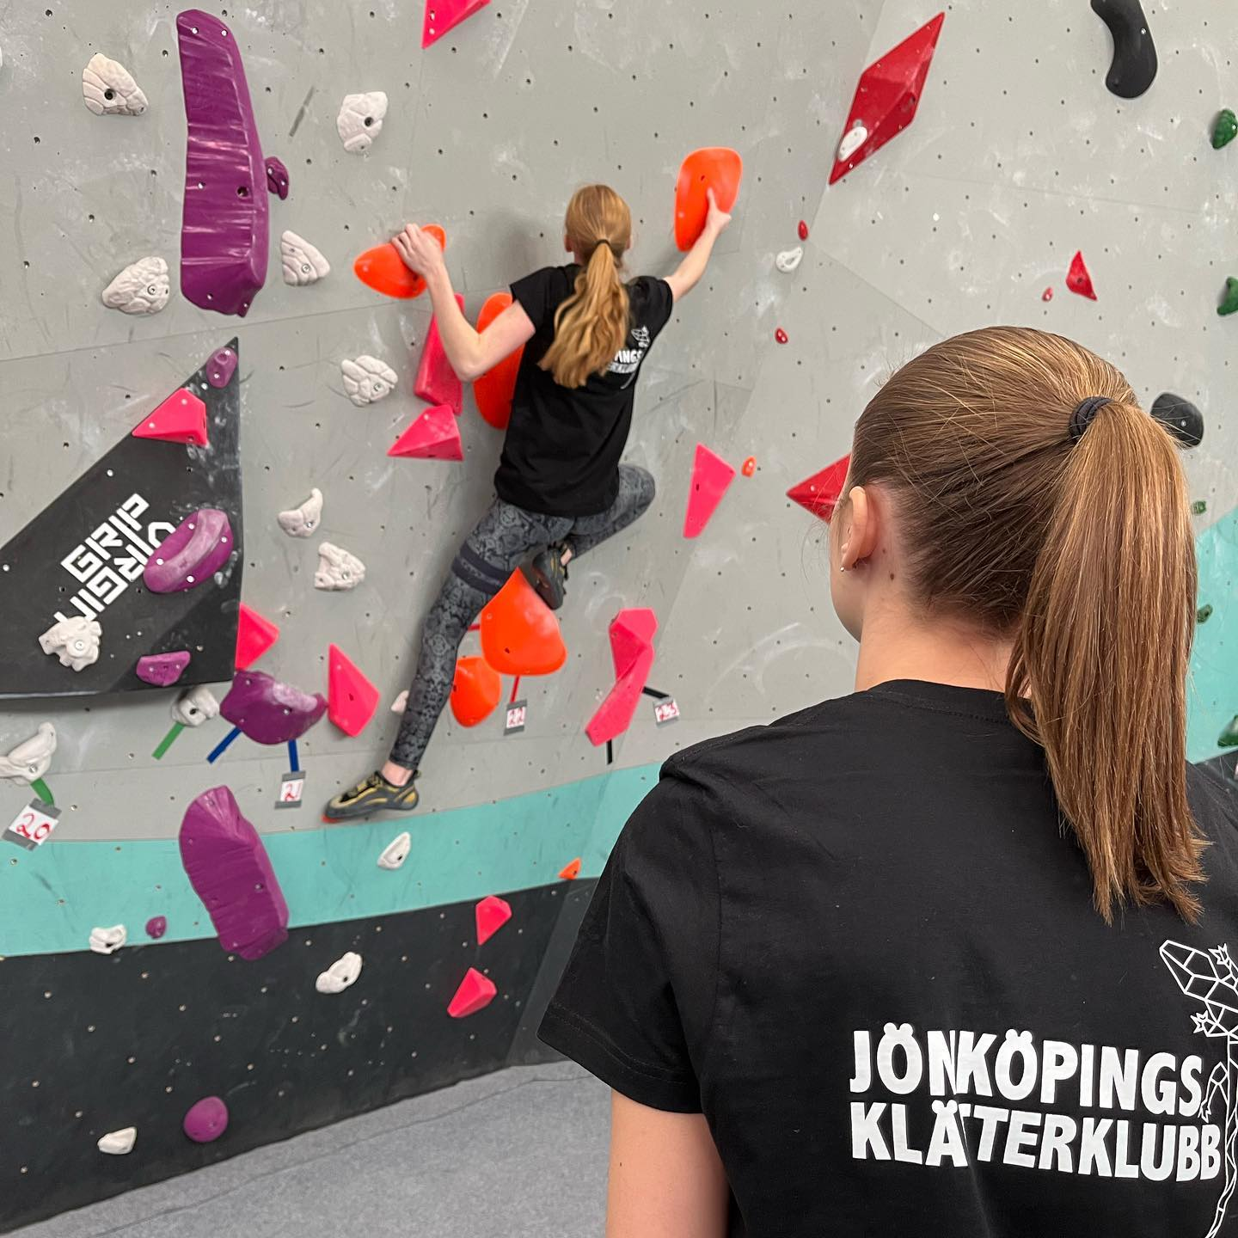
6A: VERKSAMHETSBERÄTTELSE
Smålandscupen
Säkerhetsgenomgång, inspektion av klätterväggen
Klubbens utveckling och framtid
Nya förutsättningar
Engagemang
Boulderytorna på Racketcentrum

Slide 7
TRÄNINGSGRUPPERNA
Under 2024 bedrevs 6 ungdomsgrupper samt en vuxengrupp.
Antal aktiva i träningsgrupper: 87

Slide 8
PRÖVA-PÅ
Pröva-på är igång igen!
Sammanställning Pröva-på:
2019 148 000 kr
2022 21 000 kr

Slide 9
6B: EKONOMI (KOMMENTARER)
Året resulterade i ett negativt resultat på - kr.
Färre Prövapåer, färre kurser, mindre medlemmar
Pröva-på ger mest till klubben i relationen intäkt vs kostnader, dvs bruttomarginal.
Hyran höjdes till 125 000 kr.

Slide 10
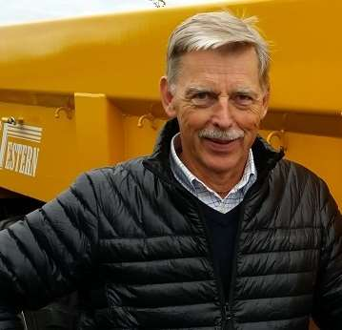
7: REVISORSBERÄTTELSE
Revisor JKK:
Håkan Hallin

Slide 11
8: ANSVARSFRIHET
Fråga om ansvarsfrihet för styrelsen för den tid revisionen avser.

Slide 12
9: VERKSAMHETSPLAN 2024
TRÄNINGSGRUPPER:
- Jämna ut kötiden genom att etablera fler ungdomsgrupper - Synliggöra utvecklingsstegen man kan ta som Pröva-på. Tränare, Instruktör - Erbjuda tränarutbildning
- Digital administration, kommunikation och närvaroregistrering MÅL: 75 aktiva i träningsgrupper
PRÖVA-PÅ: - Återetablera Pröva-på, både öppna och privat - Tillsätta en Pröva-på-ansvarig MÅL: 50 000 kr i intäkt

Slide 13
9: VERKSAMHETSPLAN 2024
KURSER: - Erbjuda kurser men färre tillfällen - Fokus på säkringskurs för träningsgrupper och Grönt kort efter behov
MÅL: fler instruktörer till kurser och prövapåer.

Slide 14
9: VERKSAMHETSPLAN 2023
LEDBYGGARGRUPPEN: - Vi har inga medlemmar
- Mål är att ha en utbildning under året och samtidigt bygga om del av väggarna
KLUBBENS UTVECKLING: - Ta fram långsiktig målbild och plan för klubbens utveckling - Arbeta för att stärka klubbkänslan och engagemanget - Stärka kommunikationen med medlemmarna
- Undersöka möjligheter till ny boulderavdelning alt ytterligare utrymme för väggar. Starta en arbetsgrupp runt detta i samarbeta med RC och eventuellt SKF MÅL: Presentera långsiktig målbild och plan vid nästa årsmöte

Slide 15
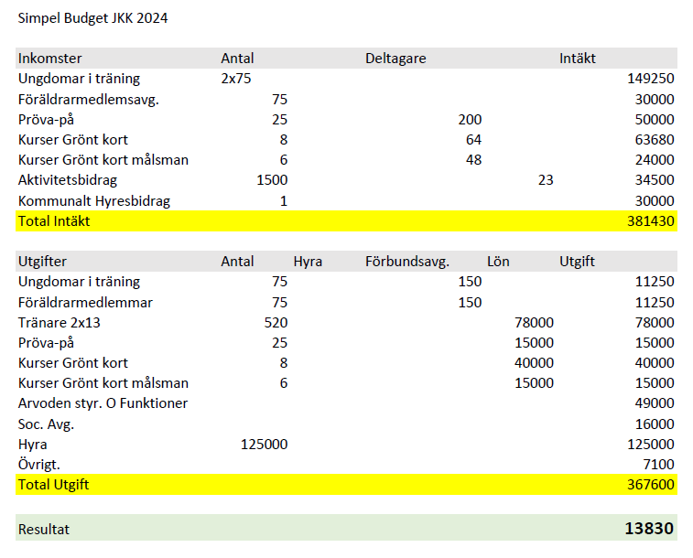
9: BUDGET 2024

Slide 16
9: BUDGET 2024 (KOMMENTARER)
Minskat antal medlemmar
Vi behöver komma igång med och upprätthålla Pröva På som ger mest till klubben i relationen intäkt vs kostnader, dvs bruttomarginal.
Fler kurser kräver fler instruktörer
Hyran höjs till 125 000 kr.

Slide 17
10: PROPOSITIONER

Slide 18
10: MOTIONER

Slide 19
11: VAL
Kassör för en tid av 1 år.
Sekreterare för en tid av 2 år.
Tre ledamöter för en tid av 2 år.
Två suppleanter i styrelsen för en tid av 1år.
En revisor för en tid av ett år.
Revisorsuppleant.
Två ledamöter i valberedningen för en tid av ett år, av vilka en skall utses till sammankallande.

Slide 20
12: ÖVRIGA FRÅGOR
Förslag har inkommit om att medlemsavgiften inte ska ingå i terminsavgiften. Idag är terminsavgiften 1050 kr. Det främsta skälet är att många bäckar små bidrar till att stärka klubbens ansträngda ekonomi som i sin tur bidrar till att fortsätta främja klättringens utveckling i Jönköping.
Notes:
12 tillfällen á 75 minuter
Pris: 2 050/termin

Slide 21
TACK FÖR IDAG!

